Slide 1
BÁO CÁO BÀI TẬP LỚN MÔN HỌC
TÊN ĐỀ TÀI:
LINEAR REGRESSION AND LOGISTIC REGRESSION USING OPENMPI
LỚP: KSTN-CNTT-K60
NHÓM SINH VIÊN: HOÀNG TRUNG DŨNG
HOÀNG THÀNH ĐẠT
Hà Nội, tháng 01/2020

Slide 2
Nội dung
Giới thiệu bài toán
Bài toán Linear Regression
Bài toán Logistic Regression
Phương pháp thực hiện
Thuật toán tuần tự
Thuật toán song song
Kết quả thực nghiệm

Slide 3
I. Giới thiệu bài toán
Các bài toán Học máy (ML) có thể chia thành 2 loại chính:
Học có giám sát (Supervised Learning): với mỗi mẫu dữ liệu X, ta có nhãn tương ứng Y, yêu cầu học ra hàm f sao cho Y = f(X).
Học không giám sát (Unsupervised Learning): với mỗi mẫu dữ liệu X, ta không có nhãn của chúng.
Trong lớp bài toán học có giám sát, ta cũng có thể chia thành 2 bài toán chính:
Bài toán hồi quy (Regression): Nhãn không được chia thành hữu hạn các nhóm, mà là số cụ thể.
Bài toán phân loại (Classification): Nhãn được chia thành hữu hạn các nhóm.
Ví dụ :
Dự đoán giá nhà dựa trên diện tích, vị trí nhà là bài toán hồi quy.
Dự đoán giới tính dựa trên ảnh là bài toán phân loại.

Slide 4
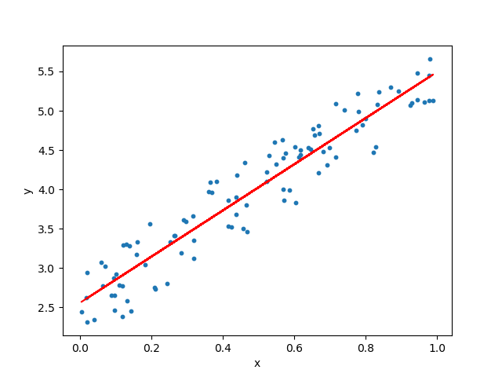
I. Giới thiệu bài toán
Ở đây, xét đến bài toán Linear Regression và Logistic Regression
Linear Regression:
Mỗi điểm dữ liệu x được biểu diễn bởi 1 vector [x₁, x₂, ..., x_{n}] (x_{i} ∊ R)
Hàm f cần học là hàm tuyến tính, có dạng y = w₀ + w₁x₁ + ... + w_{n}x_{n} (w_{i} ∊ R)
Tham số cần học w₀, w₁, ..., w_{n}

Slide 5
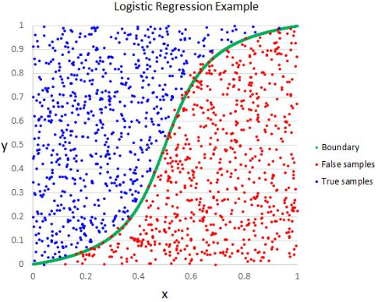
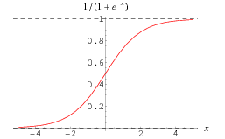
I. Giới thiệu bài toán
Logistic Regression:
Bài toán phân loại 2 lớp 0 và 1
Hàm f cần học là hàm phi tuyến, có dạng y = σ(w₀ + w₁x₁ + ... + w_{n}x_{n} )(w_{i} ∊ R) với σ là hàm sigmoid
Đầu ra thay vì là số thực nhận giá trị trên toàn bộ R, sẽ là số thực trong khoảng (0,1) ứng với xác suất mẫu thuộc lớp 0, do đã được đưa qua hàm sigmoid
Tham số cần học w₀, w₁, ..., w_{n}

Slide 6
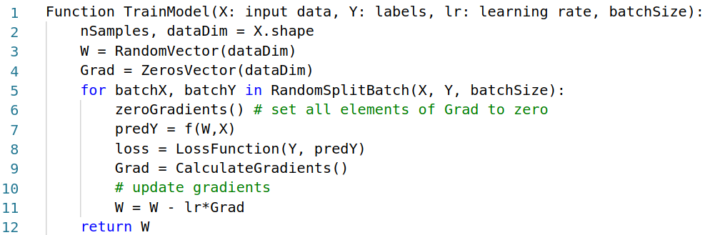
II. Phương pháp thực hiện
Thuật toán tuần tự

Slide 7
II. Phương pháp thực hiện
Thuật toán tuần tự
Linear Regression
f : y_pred = f(w,x) = wx = w₀+w₁x₁+ ... + w_{n}x_{n}
Loss function : L = (Y- WX)²
Gradient : L'(W) = X^{T}(XW-Y)
Logistic Regression
f : y_pred = f(w,x) = wx = σ(w₀+w₁x₁+ ... + w_{n}x_{n} )
Loss function : L = -∑ (y.log(y_pred) + (1-y)*log(1-y_pred))
Gradient : L'(W) = X^{T}(σ(XW)-Y)

Slide 8
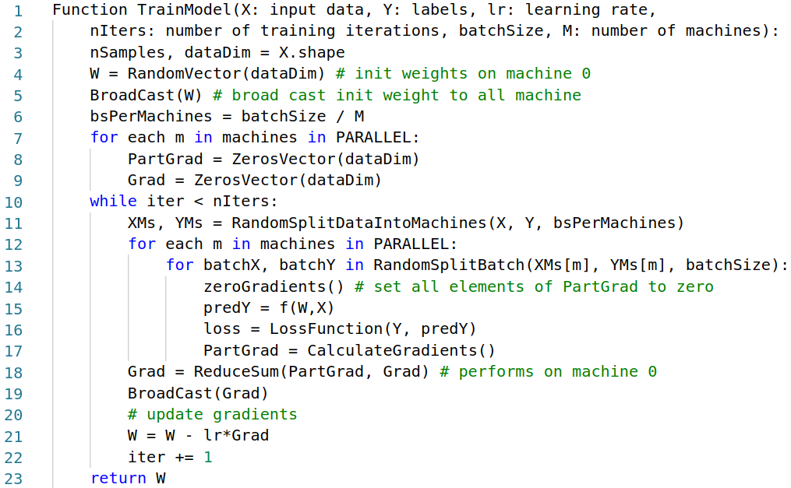
II. Phương pháp thực hiện
Thuật toán song song

Slide 9
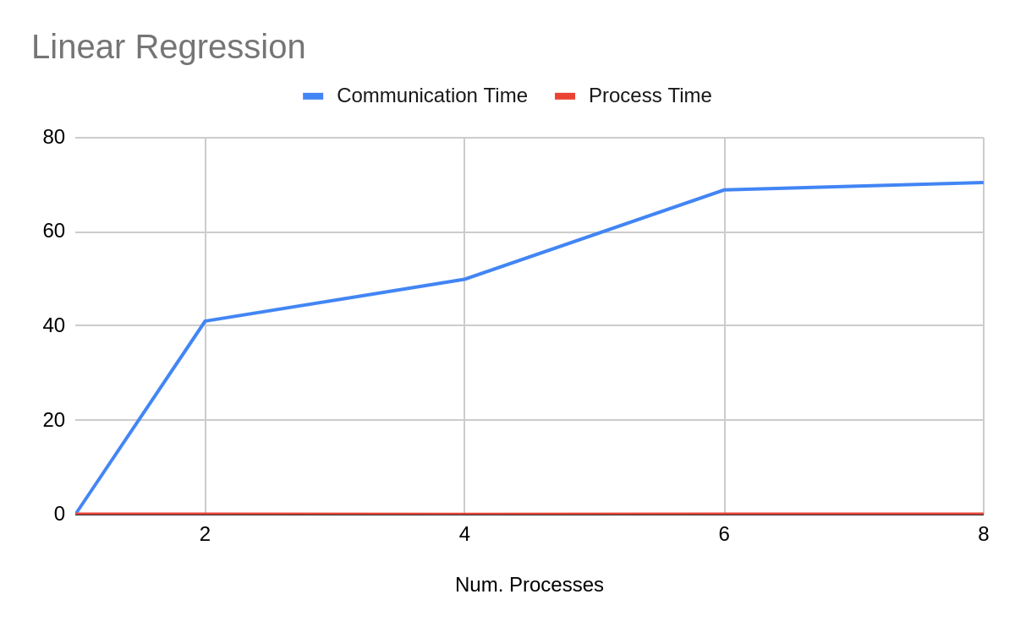
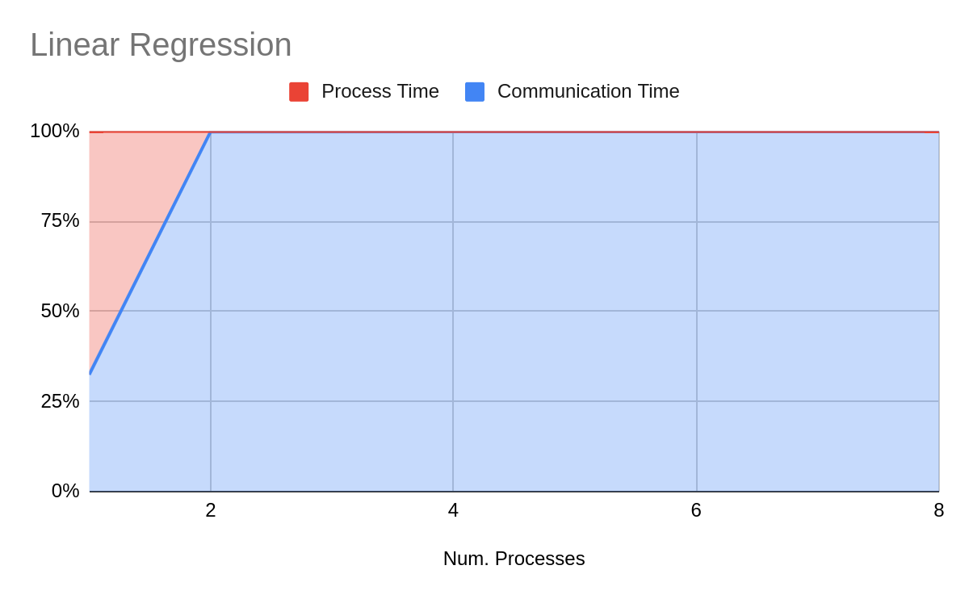
III. Kết quả thực nghiệm
Linear Regression: 24 samples, data dim=2

Slide 10
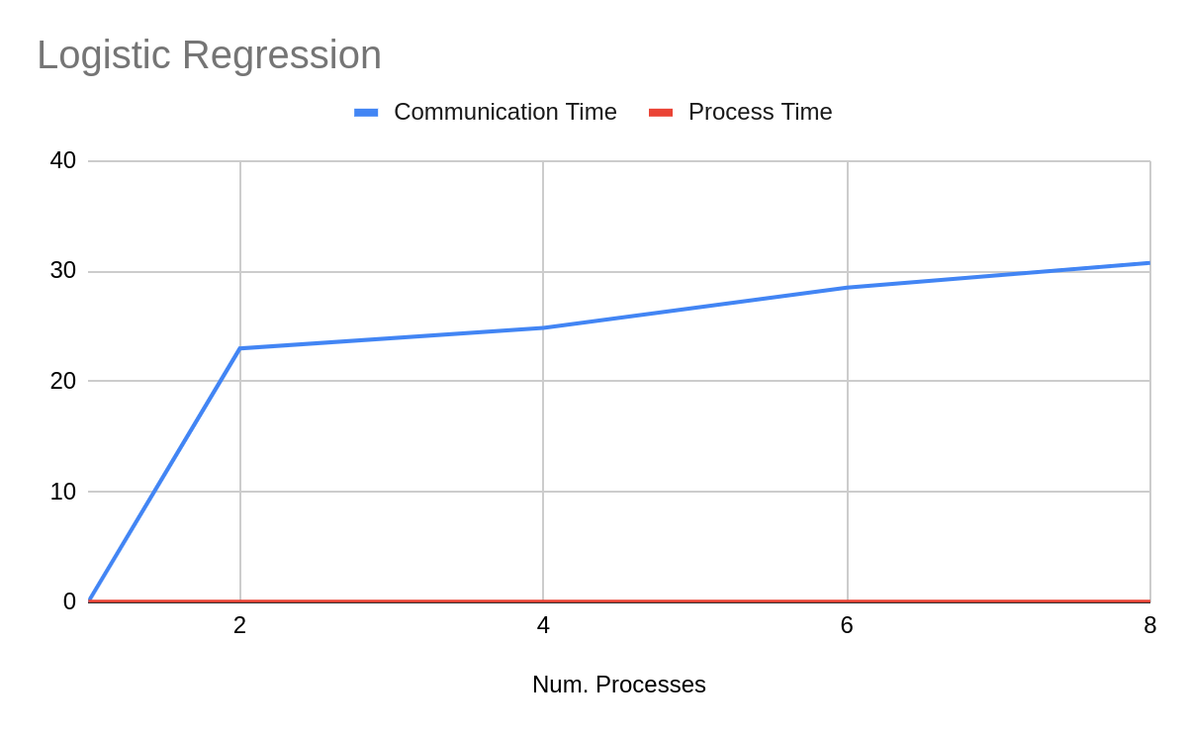
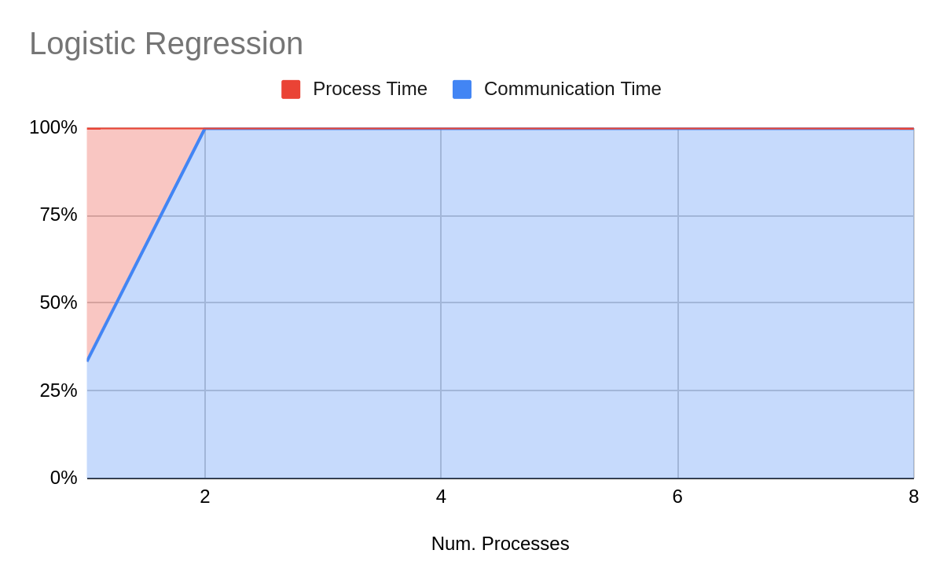
III. Kết quả thực nghiệm
Logistic Regression: 24 samples, data dim=2

Slide 11
Nhận xét
Chương trình chạy song song bị overhead quá trình truyền thông
Gần như 100% tổng thời gian chạy dành cho quá trình này
Do khối lượng tính toán còn nhỏ nên việc chạy song song không giúp tăng tốc thời gian chạy

Slide 12

Em xin chân thành cảm Thầy cô và các bạn đã lắng nghe
Q&A

